Slide 1



MOTOR
LATTE
Motores de Plantillas - DWES

Slide 2

ÍNDICE
Introducción De Latte
Instalación
Seguridad, Herencias y Tipos
Cajon de Arena - Sintaxis
Otros Detalles
Para Desarrolladores

Slide 3
Introducción
Latte es un motor de Plantilla, este ayuda a que el código PHP sea más seguro y separe la Lógica.
Es el sistema MÁS SEGURO para PHP y añade funciones y sintaxis muy intuitivas.
1. Separación de Lógica y HTML/CSS.
2. Fácil Colaboración
3. Herencias de Plantillas
4. Autoescapado ( Reduce riesgos ).
5. Modo Sandbox y Sintaxis Clara
¿Porque usaríamos el motor Latte?

Slide 4
Introducción
¿Razones para usar Latte antes que Twig / Blade?
Principales Diferencias:
Latte mantiene la sintaxis de PHP, mientras que los otros las mezclan.
En cuanto a seguridad tiene una protección bastante más avanzada.
Latte se puede integrar con varios Frameworks, mientras que Twig con Symfony y Blade con Laravel.
Principalmente usamos Latte por temas de seguridad, escapado y por mantener la propia sintaxis de PHP, el resto de Motores funcionan bastante bien, pero Latte se complementa bastante bien con HTML y sus elementos, haciendolo mucho más manipulable, eficiente y limpio.

Slide 5
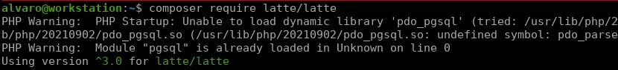
Instalación
La instalación es bastante sencilla, necesitaremos Composer instalado, una vez instalado usaremos el siguiente comando:
(Sino tenemos composer hacemos esto:)
~Sudo apt-get install composer
(Importante: en la carpeta que estemos usando)

Slide 6
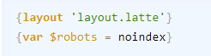
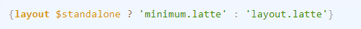
Seguridad, Herencias y tipos
La seguridad como antes hemos dicho se basa en el escapado, evitando mil tipos de fallos y asegurando que no se inyecta código, ni siquiera desde JavaScript.
Las herencias las veremos muy por encima, tenemos que tener en cuenta que Latte está muy enfocado en la estructura HTML y las herencias se basan en eso, pero sumandole código PHP o en su propia sintáxis.

Slide 7
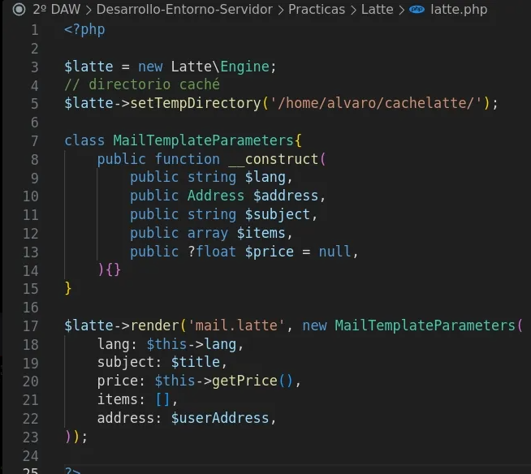

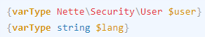
Seguridad, Herencias y tipos
Una de las cosas que más destaca es el sistema de Tipos, ayudando al autocompletado correcto del IDE y para el análisis para errores.
Aqui vemos como creamos el objeto y a partir de este aplicamos el Motor y los tipos, usando además una plantilla.

Slide 8
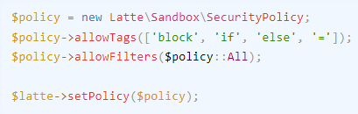
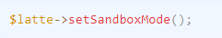
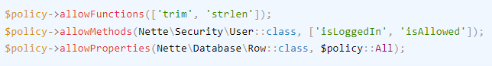
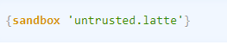
Cajón de Arena
Uno de los aspectos más relevantes es el cajón de Arena.
Este nos permite añadir restricciones y delimitar una plantilla, como pueden ser las etiquetas que pueden usar, Filtros, Funciones etc.
Si queremos activar el modo SandBox en todas las plantillas
Y si la queremos activar en 1 plantilla

Slide 9
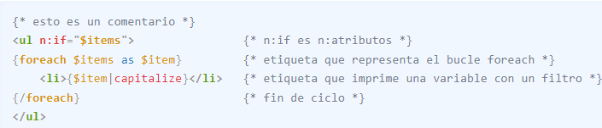
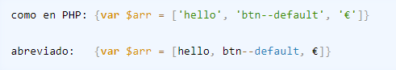
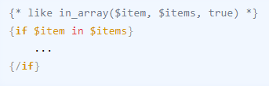
Sintaxis
Lo que nos ofrece Latte entre otras cosas, es añadirle lógica al propio HTML dentro de su código con muchas facilidades.
También hace que las etiquetas sean dinámicas, cadenas sin comillas, tambien añade algunos operadores.

Slide 10
Otros Detalles
Este motor restringe en parte PHP, pero hay que añadir que trae consigo gran parte de la funcionalidad incluida, es decir, habrá funciones o instrucciones que no podremos usar de PHP pero que vendrán incluidas en la sintaxis del motor.
También mencionar que en los distintos IDEs hay extensiones y plugins para adaptarlo al uso del Motor, principalmente para NetBeans, PhpStorms, VSCode y Sublime Text, pero SOLO es compatible con PHP 8.0 o mayor.

Slide 11
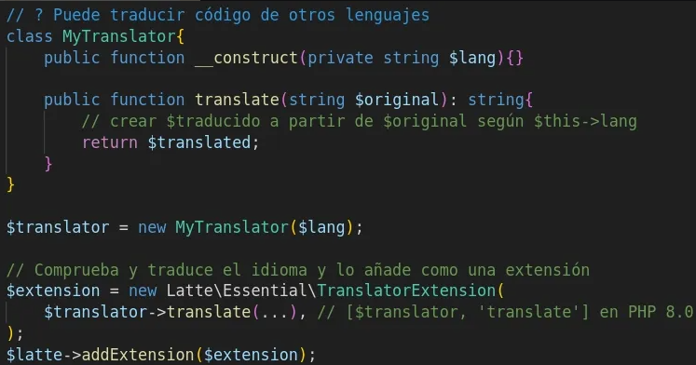
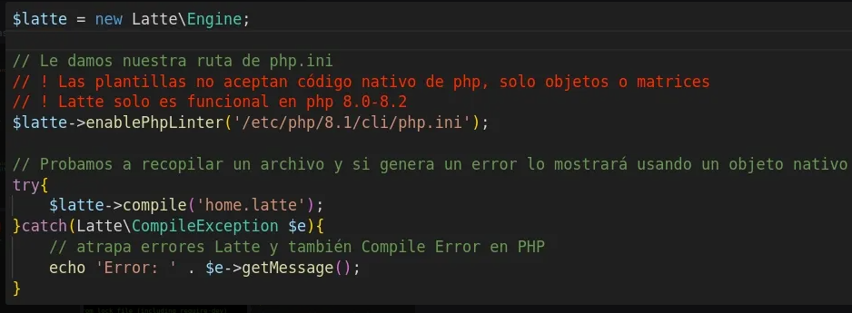
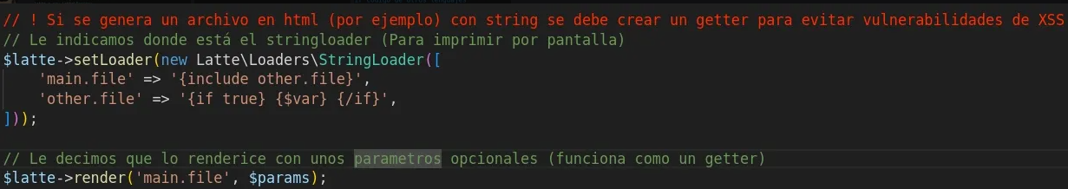
Otros Detalles
El motor trae consigo un traductor desde el lenguaje que necesitemos, y generalmente entiende muy bien los códigos que se le da, también podemos ver como Cargar y Compilar una plantilla.

Slide 12

Para Desarrolladores
Otros datos relevantes son el enfoque que se le puede dar a este motor.
Algunos de estos son que sus plantillas son muy rápidas y que se almacenan en la memoria caché .
Hay maneras para extender filtros o deshabilitar auto-escaping e incluso de extender el propio motor y modificar algunos apartados a nuestro gusto.

Slide 13
En Resumen
Es un motor que se basa casi en su totalidad en mejorar y optimizar el HTML y darle lógica ayudándose de su propia sintaxis y en algunos casos del propio PHP si es necesario (aunque lo limita un poco).
Destacar también su sistema de plantillas, la gran seguridad que aporta al código, su accesibilidad y algunas de sus funcionalidades como el modo Sandbox.
Aún siendo un motor muy útil, tendremos que mirar bien nuestro propósito con este, ya que puede ser que nos venga mejor otro. En nuestro caso nos beneficiamos en gran medida trabajando en equipo y mejorando la calidad de nuestro código.

Slide 14


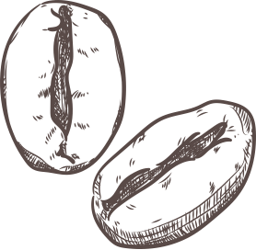
FIN

